Slide 1

はじめてのプログラミング
with IchigoJam＆カムロボ
IchigoDakeはんだづけ + IchigoDyhook
このプレゼンテーションは CC BY のオープンデータです
出典記載のみで、編集・改変して自由に活用いただけます
https://ichigojam.net/

Slide 2

コンピューターと
なかよくなろう

Slide 3

すべてのこどもたちに
プログラミングを
http://pcn.club/

Slide 4
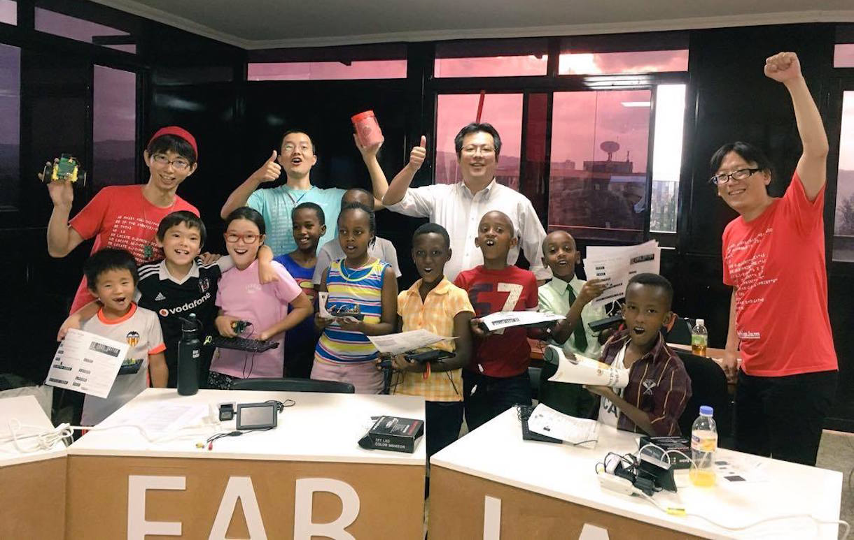
プログラミング教室 for ルワンダキッズ
KidsVenture & PCN

Slide 5
ネパールのこどもたち

Slide 6
鯖江市全12校、今年から総合の時間でプログラミング
with IchigoJam

Slide 7
PCN プログラミング クラブ ネットワーク
70拠点（国内外）

Slide 8

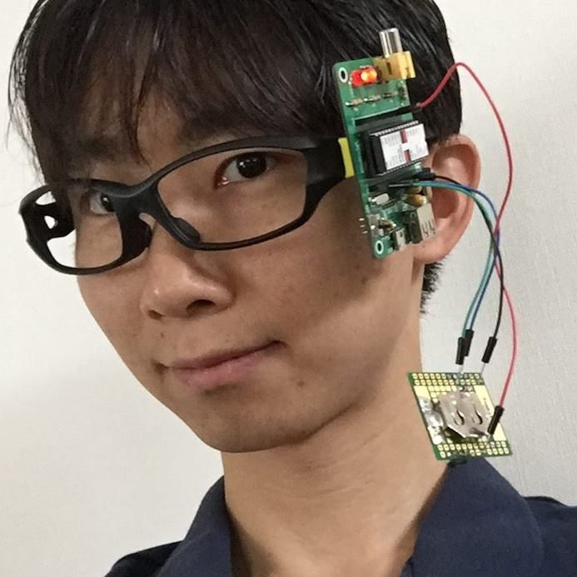
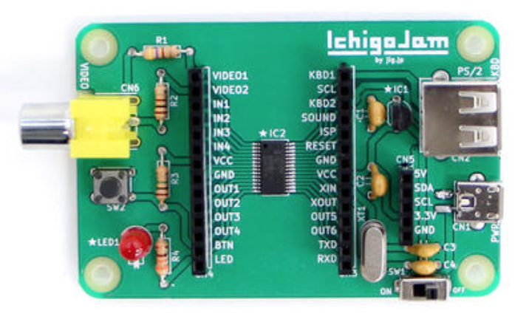
福野泰介 / ふくのたいすけ
福井高専 電子情報工学科 1999卒
株式会社 jig.jp 創業者＆会長
IchigoJam 開発者

Slide 9

任天堂 スーパーマリオブラザーズ
1985年 6才 ゲームが好き！

Slide 10
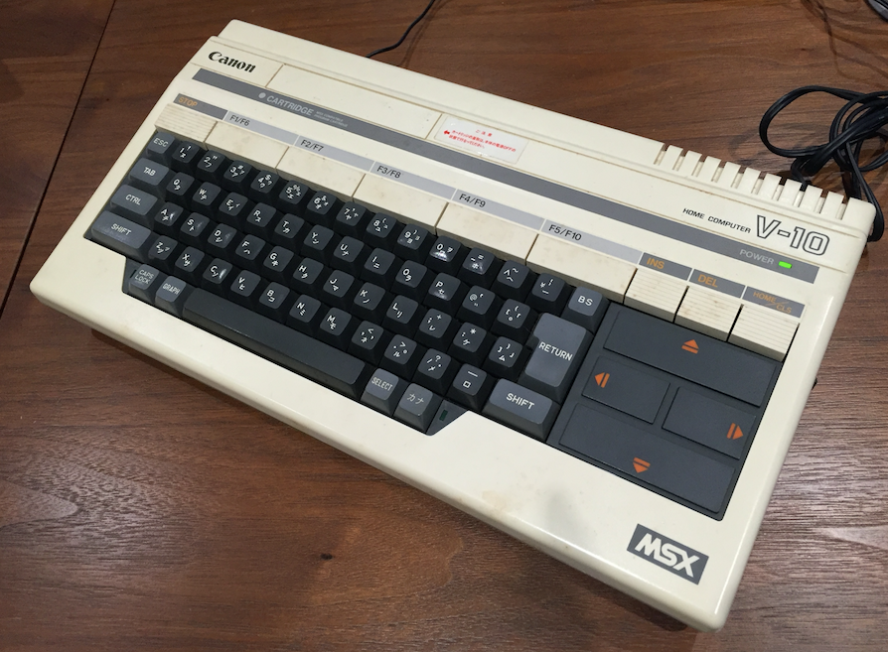

買ってもらったパソコン MSX
1987年 8才

Slide 11
こどもパソコン IchigoJam
1,500円〜

Slide 12
じぶんでくみたてるパソコン！
IchigoJamの
コアをきりだした
IchigoDake

Slide 13
これがコンピューター！
おねだん、100円！

Slide 14
コンピューターと
はなそう

Slide 15
・・・
（ミミ、ナイヨ）
ハロー

Slide 16
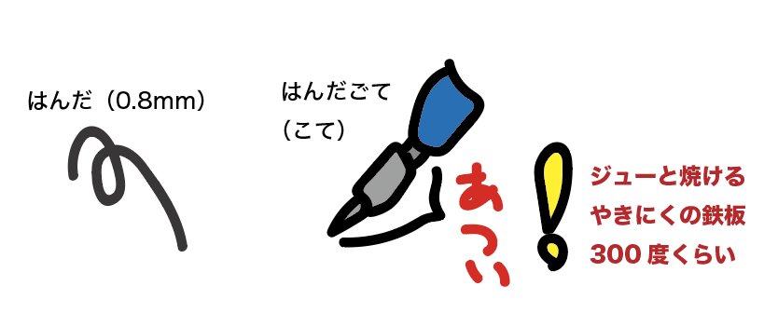
はんだづけしよう！

Slide 17
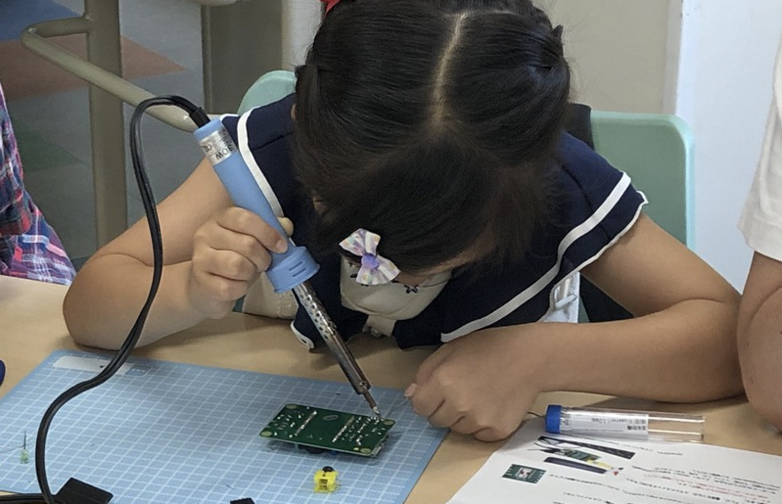
品川区オープンデータイベント2019

Slide 18
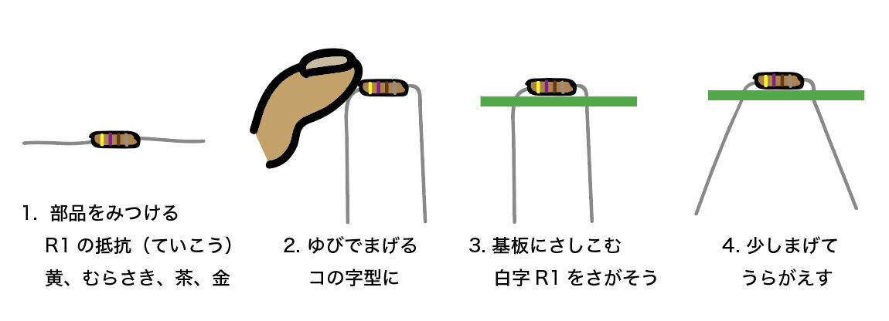
くみたてよう

Slide 19
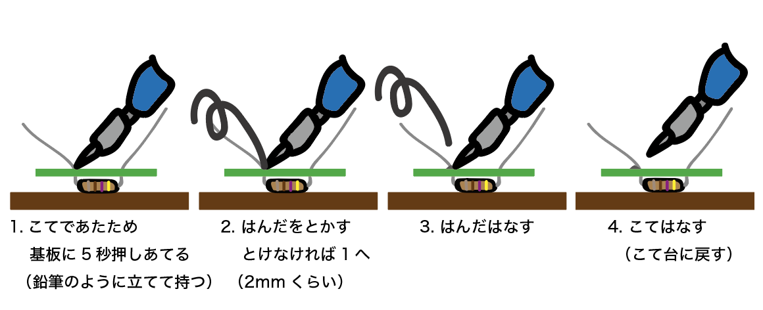
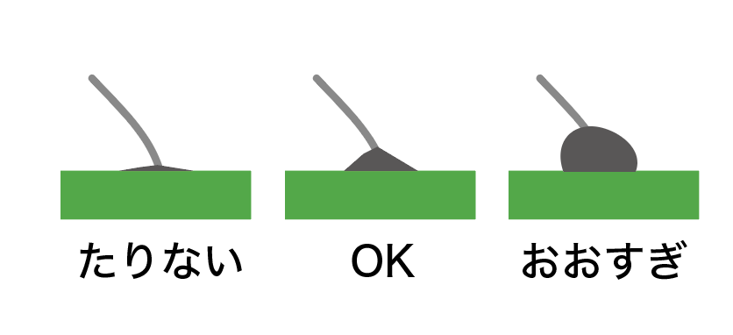
はんだづけ 4ステップ

Slide 20
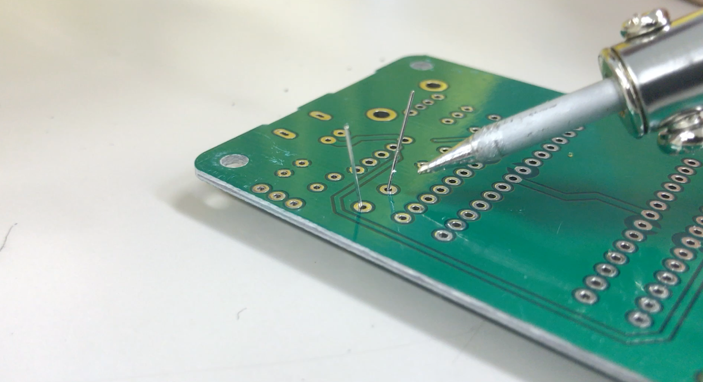

はんだづけデモ
https://www.youtube.com/watch?v=imF5dVk2i1M

Slide 21
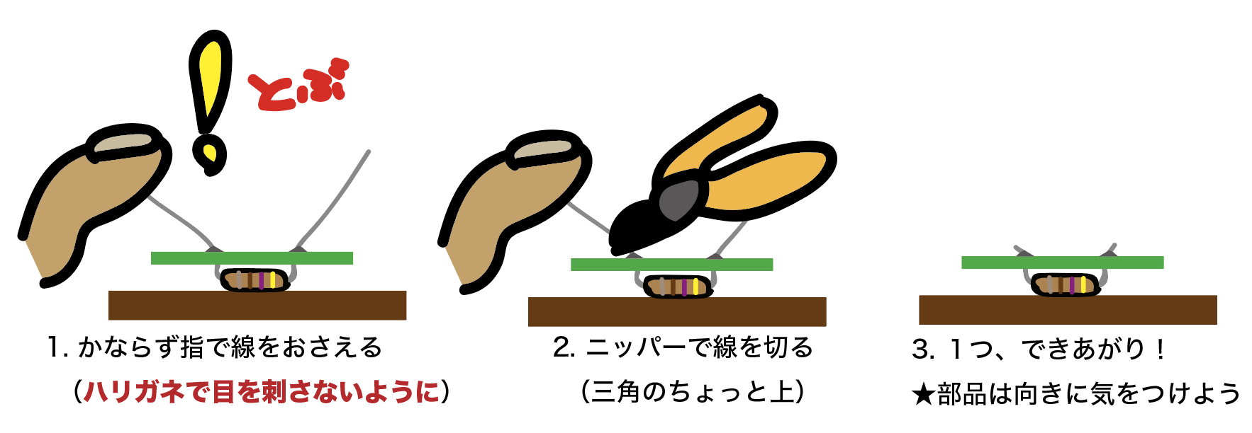
はんだごてよりきけん
ニッパー

Slide 22
ほしじるしはむきに注意
あとは自分でやってみよう！
LED1:
ながいあしをうちがわ

Slide 23
チェックするポイント
はんだがよことつながってない？
はんだしわすれない？

Slide 24
パソコンできあがり！

Slide 25
コンピューターと
はなそう

Slide 26
いちごだいふく
IchigoDyhook

Slide 27

いちごだいふく
いちごだけ
IchigoDyhook
IchigoDake
+

Slide 28
いちごだいふく
IchigoDyhook
ディスプレイ
キーボード
でんげん（電池4本）

Slide 29

IchigoDake
さす

Slide 30
ON

Slide 31
IchigoJam BASIC
OK
てんめつしているのは、カーソル

Slide 32
IchigoJam BASIC
OK
A
キーボードで「A」と、うってみよう

Slide 33

IchigoJam BASIC
OK
A
A
エンターキー

Slide 34
IchigoJam BASIC
OK
A
Syntax error
A
エンターキー

Slide 35
?
シラナイ
コトバダナー
A
Syntax error
（エー、エンター）
（シンタックス エラー）

Slide 36
この LED を
つけてもらおう
いちごだけ
IchigoDake

Slide 37
LED1
1
E
D
L
L E D 1 エンター

Slide 38
!
*
シッテル！
OK
LED1
（オーケー）
（エルイーディー、ワン、エンター）

Slide 39
LED0
0
E
D
L
エンターキー

Slide 40
!
シッテル！
OK
LED0
（エルイーディー、ゼロ、エンター）

Slide 41
LED1
1
E
D
L
L E D 1 エンター

Slide 42
LED0
0
E
D
L
エンターキー

Slide 43
LED
E
D
L
エンターキー

Slide 44
IchigoJamスペシャル
Alt（オルト）キーをおしながら「C」をおす
そ
+
C
Alt
c
C
Alt

Slide 45
キーのうえにあるもじは
シフトキーをおしながらおす
:
;
+
:
shift
;
Shift

Slide 46
c:
1
けしたいときはバックスペース
（カーソルひだりひとつけす）

Slide 47

ひからせて。けして
LED1:LED0
Shift+;
:
コロン
;
セミコロン

Slide 48
LED1:LED0
OK
（さいごに、エンター）
おや？

Slide 49
LED1:LED0
OK
1
↑
カーソル「上」２回

Slide 50
LED1:LED0
OK
1
エンターでもういちど！

Slide 51
ここでもんだい！

Slide 52
CPU
100円のコンピューター
1秒間に何回計算できる？
画像、LPC1114 秋月電子

Slide 53
CPU
１秒に5000万回！
画像、LPC1114 秋月電子

Slide 54

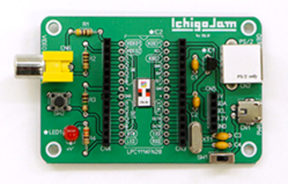
(C)TSUKUMO
(C)IchigoJam
(C)RIKEN
(C)Apple
IchigoJam | iPhone 11 | パソコン | スパコン富岳
5000万回 | 1兆回 | 10兆回 | 100京回
IchigoJam 何台分？→ | 2万台分 | 20万台分 | 200億台分
1500円 | 8万円 | 10万円 | 1100億円

Slide 55
まって = WAIT

Slide 56
まって
WAIT180
エンター、おしてから
OKとかえるまでなんびょう？

Slide 57
ひかって。３びょうまって。けして
LED1:WAIT180:LED0
Shift+;
Shift+;
:
コロン
;
セミコロン

Slide 58
うしろにつづけてかいて、エンター
2かいてんめつ！
LED1:WAIT180:LED0:WAIT60:LED1:WAIT60:LED0
2かい、ひかる
*じかんがあればためしてみよう

Slide 59
10かいひからせるには？

Slide 60
LED1:WAIT10:LED0:WAIT10:LED1:WAIT10:LED0:WAIT10:LED1:WAIT10:LED0:WAIT10:LED1:WAIT10:LED0:WAIT10:LED1:WAIT10:LED0:WAIT10:LED1:WAIT10:LED0:WAIT10:LED1:WAIT10:LED0:WAIT10:LED1:WAIT10:LED0:WAIT10:LED1:WAIT10:LED0:WAIT10:LED1:WAIT10:LED0
10回ひかる！
*うたなくていいよ

Slide 61
プログラム

Slide 62
1 LED1:WAIT10
2 LED0:WAIT10
スペース
Shift+;
:
コロン
;
セミコロン

Slide 63
がめんをきれいに
F1
CLS
F1

Slide 64
リスト（プログラムみせて）
おぼえてるよ
LIST
F4

Slide 65
ラン（はしれ！／うごかす）
F5
RUN
F5

Slide 66
1000回やって？

Slide 67
くりかえし
3 GOTO1
F5
いつまで？

Slide 68
エルチカゲーム
とめてひかってたら、かち！

Slide 69
とまって！エスケープキー
[ESC]キー

Slide 70
リスト（プログラムみせて）
おぼえてるよ
LIST
F4

Slide 71
カーソルキーとバックスペースでかいぞう
かえたぎょうで「エンター」をおして「F5」
1 LED1:WAIT10
2 LED0:WAIT30
3 GOTO1
F5
カーソルキー
じゆうじざい？

Slide 72
とまって！エスケープキー
[ESC]キー

Slide 73
ほぞん（プログラムかきこみ）
F3、0、エンター
SAVE0
F3

Slide 74
かくにん
FILES
F9
0 LED1:WAIT10
と、でてくるかチェック！
F9

Slide 75
ONのままでOK
ぬく

Slide 76
カムロボにでんちをいれて
スイッチオン

Slide 77
ボタンをおしながら、さしこむ

Slide 78
エルチカロボット
できた！
*

Slide 79
DakeCap
（でんげんだけきばん）
IchigoDake
（コンピューター）

Slide 80
みのまわりのロボット
パナソニック洗濯機

Slide 81
ぜんぶ、だれかが
プログラミングしたもの
画像、LPC1114 秋月電子

Slide 82
コンピューターは
どこにいる？

Slide 83
お家のコンピューター
さがしてみよう！

Slide 84
OFF

Slide 85
ON

Slide 86
プログラムよみこみ
F2、0、エンター
LOAD0
F2

Slide 87
リスト（プログラムみせて）
おもいだしたよ
LIST
F4

Slide 88
プログラミングのおうよう
ゲームづくり

Slide 89
さいしょから
あたらしく！
NEW

Slide 90
リスト（プログラムみせて）
わすれたよ
LIST
F4

Slide 91
コロン
(Shift)
10 CLS:X=15
イコール
がめんのクリアから
=
;
Shift

Slide 92
ラン（プログラムをやって）
ばんごうじゅんに
じっこうするよ
RUN
F5

Slide 93
(Shift)
ハテナ
?X
きごうたち
Xってなに？

Slide 94

コンピューターのきおく力
ばしょ
かず
0
1
2
3
4
5
6
7
8
9
10
11
12
13
14
4
32
9
4
16
2
0
0
0
0
0
0
0
0
0
0
あるかないかで、きおく
1つを1bitとよぶよ
ボクのきおくは32768コ

Slide 95
リスト（プログラムみせて）
おぼえてるよ
LIST
F4

Slide 96
コンマ
(<)
コロン
(Shift)
ダブルクォート
(Shift)
20 LC X,5:?”c”
ハテナ
(Shift)
Alt+C
ねこ
F5
きごうたち
じぶんキャラ

Slide 97
かっこ
Shift+9
かっこ
Shift+0
ダブルクォート
(Shift)
30 LC RND(32),23:?”*”
(<)
コンマ
Shift+8
アスタリスク
おしっぱなし
F5
てきキャラ

Slide 98
40 GOTO20
F5
！？

Slide 99
とまって！エスケープキー
[ESC]キー

Slide 100
リスト（プログラムみせて）
はやすぎた？
LIST
F4

Slide 101
35 WAIT3
F5
スピードちょうせい

Slide 102
とめる（ESC）
みる（F4）
うごかす（F5）
かっこ
Shift+9
かっこ
Shift+0
36 X=X-BTN(28)+BTN(29)
(Shift+=)
プラス
カーソルそうさ左：28 右：29

Slide 103
とめる（ESC）
みる（F4）
うごかす（F5）
かっこ
Shift+9
かっこ
Shift+0
39 IF SCR(X,5) END
あたりはんてい

Slide 104
ゲームできた！？

Slide 105
じつはバグがあるよ

Slide 106
かえたら、エンター
F5
イコール
Shift+-
37 X=X&31
Shift+7
アンド
バグをつぶそう

Slide 107
ゲームできた！

Slide 108
ゲームたいかい！

Slide 109
プログラムのつくりをかくにん
さいしょだけ（セットアップ）
10 CLS:X=15
20 LC X,5:?”c”
30 LC RND(32),23:?”*”
35 WAIT 3 36 X=X-BTN(28)+BTN(29)
39 IF SCR(X,5) END
40 GOTO 20
ループ
じぶんキャラのいちに、なにかあれば、おわる（END）
アプリのきほん！

Slide 110

つないでつくる、プログラム
タイトル
セットアップ
ループ
ゲームメイン
ゲームオーバー
セットアップ
セットアップ
ループ
ループ
エンディング
こんかいつくったのは
このぶぶん！
セットアップ
ループ

Slide 111
かいぞうれい

Slide 112
F4でひょうじ
かえたら、エンター
F5
10 CLS:X=15
20 LC X,5:?”c”
30 LC RND(32),23:?”eee”
35 WAIT 3
36 X=X-BTN(28)+BTN(29)
37 X=X&31
39 IF SCR(X,5) END
40 GOTO 20
なんいどアップ

Slide 113
F4でひょうじ
かえたら、エンター
F5
10 CLS:X=15
20 LC X,5:?”c”
30 LC RND(32),23:?”eee”
35 WAIT 6
36 X=X-BTN(28)+BTN(29)
37 X=X&31
39 IF SCR(X,5) END
40 GOTO 20
なんいどダウン

Slide 114
F4でひょうじ
かえたら、エンター
F5
ばんごうだけいれて
エンターで
そのぎょうをけせるよ
35
ノーウェイト

Slide 115
F4でひょうじ
かえたら、エンター
F5
35 WAIT 4
まってもらおう

Slide 116
F4でひょうじ
かえたら、エンター
F5
10 CLT:CLS:X=15
20 LC X,5:?”c”
30 LC RND(32),23:?”eee”
35 WAIT 6
36 X=X-BTN(28)+BTN(29)
37 X=X&31
39 IF SCR(X,5) ?TICK():END
40 GOTO 20
スコアひょうじ

Slide 117
F4でひょうじ
かえたら、エンター
F5
10 CLT:CLS:X=15
20 LC X,5:?”c”
30 LC RND(32),23:?”eee”
35 WAIT 6:BEEP 20
36 X=X-BTN(28)+BTN(29)
37 X=X&31
39 IF SCR(X,5) ?TICK():END
40 GOTO 20
おとをつけよう

Slide 118
F4でひょうじ
かえたら、エンター
F5
10 CLT:CLS:X=15:PLAY”$CDE2"
20 LC X,5:?”c”
30 LC RND(32),23:?”eee”
35 WAIT 10-TICK()/120
36 X=X-BTN(28)+BTN(29)
37 X=X&31
39 IF SCR(X,5) BEEP:?TICK():END
40 GOTO 20
BGMにしよう

Slide 119
F4でひょうじ
かえたら、エンター
F5
10 CLT:CLS:X=15
20 LC X,5:?”c”
30 LC RND(32),23:?”eee”
35 WAIT 10-TICK()/120
36 X=X-BTN(28)+BTN(29)
37 X=X&31
39 IF SCR(X,5) ?TICK():END
40 GOTO 20
だんだんはやく

Slide 120
ほぞん（0〜3まで4つOK）
F3、1、エンター
SAVE1
F3

Slide 121
ロボットをあやつろう

Slide 122
さいしょから
あたらしく！
NEW

Slide 123
10 OUT33
SAVE0
(F3)
ボタンをおしながら
さしこむと
ファイル0がじどうきどう
ぜんしんさせよう

Slide 124
LOAD0
LIST
10 OUT33
OK
20 WAIT120
30 OUT0
SAVE0
F2 LOAD（よみこみ）
F3 SAVE（ほぞん）
F4 LIST（みせて）
2びょうすすんで
とまって

Slide 125
https://na-s.jp/camrobo.html

Slide 126
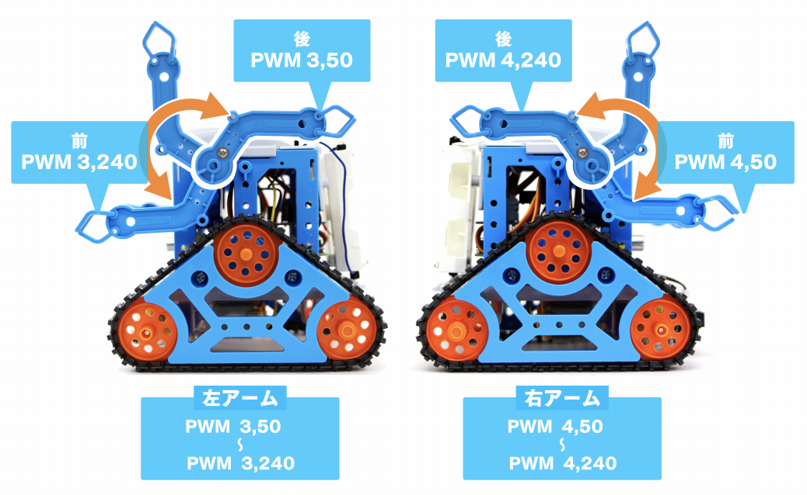
https://na-s.jp/camrobo.html

Slide 127
いいプログラムはとっておこう
0〜3まで
4つほぞんできる
SAVE2

Slide 128
センサーがはんのうしたらストップ！
NEW
10 OUT33
20 IF ANA(2)<600 CONT
30 OUT0
SAVE0
じどううんてん！

Slide 129
まえうしろ、ていし、さゆうせんかい
OUT33
OUT34 OUT0 OUT17
OUT18
ひだりて、みぎて
PWM3,50 PWM4,240
PWM3,240 PWM4,50
＊50いかや、240いじょうのかずはこわれるかも
まって（1びょう）
WAIT60
センサーのはんのうがあるまでまって（センサーでとまる）
10 OUT33
20 IF ANA(2)<600 CONT
30 OUT0

Slide 130
社会をプログラミング

Slide 131
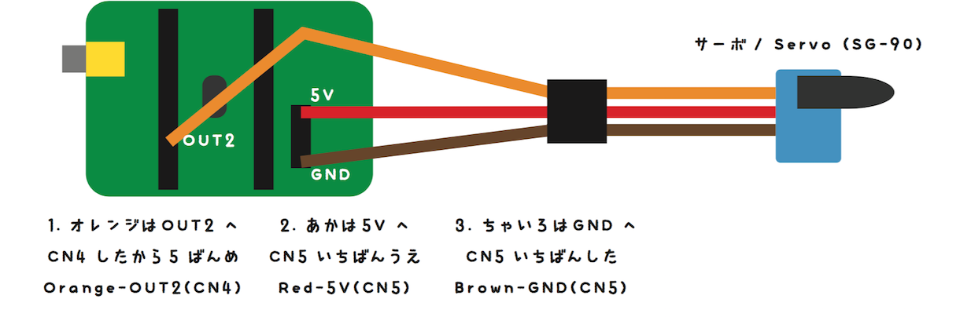
10 PWM 2,80:WAIT30
20 PWM 2,70:WAIT10
30 GOTO10
RUN
サーボをうごかす
ちゅうい！
70〜200まで

Slide 132
おんどセンサーをつなごう
MCP9700-A/TO
30円
CN4
たいらなほうを上
(OUT8)
IN1
IN2
IN4
いちばん下、すこしまげる
(OUT11)
NEW
10 OUT8,0:OUT11,1
20 A=ANA(2):?A
30 GOTO20
RUN

Slide 133
月60円でネットにつなぐ、IoT！
IchigoJam x sakura.io (さくらインターネット)
電源ON → IoT.OUT 1 → ネットへ

Slide 134


NHK
おはよう日本
（東海北陸地区）
2015.12.7
作動をメールで通知！
見回りいらず
イノシシIoT
by IchigoJam

Slide 135
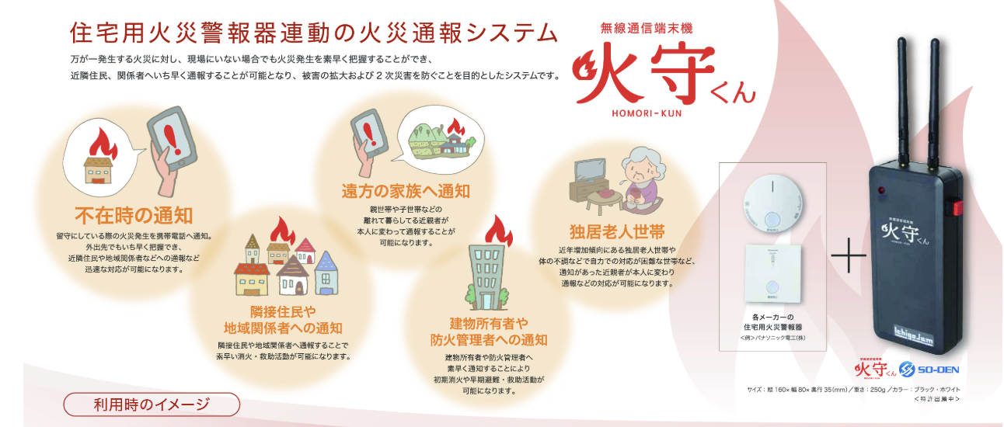
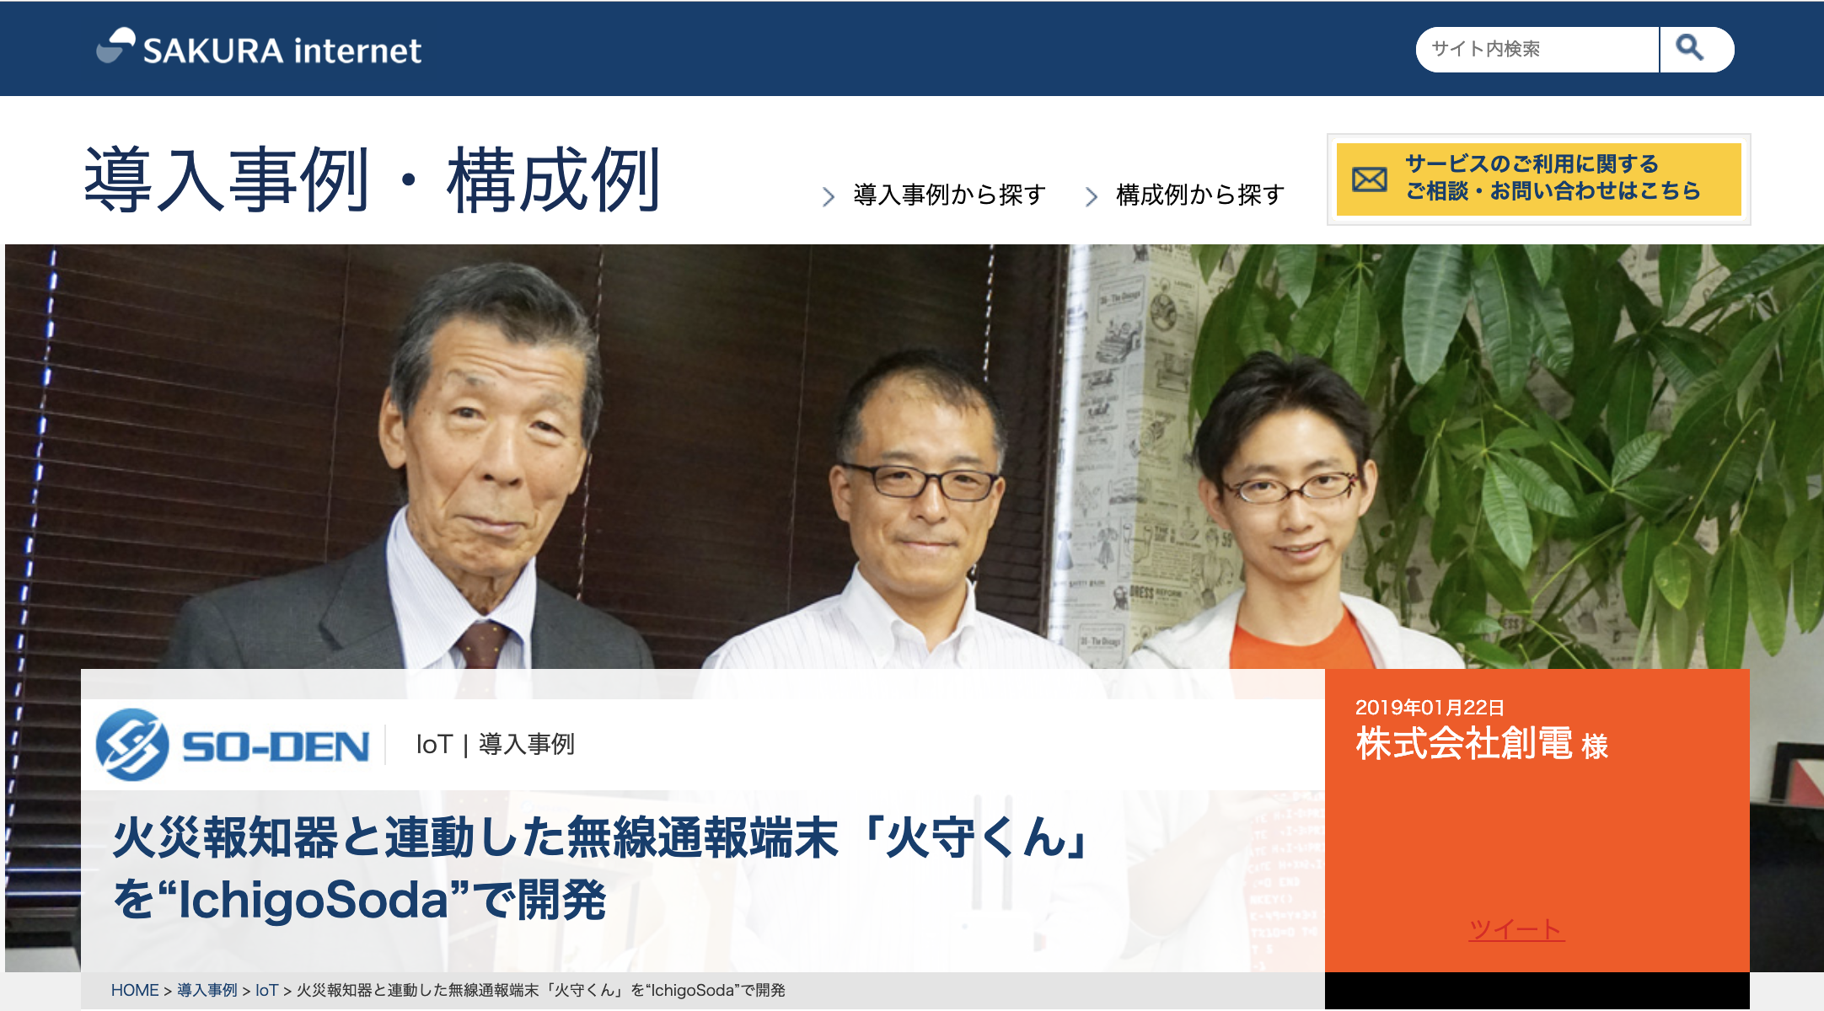
IoT x 火災報知器 by 創電
火災報知器屋さん社長
自分でプログラミング！

Slide 136
エアコンを温度で自動制御
熱中症予防！
https://fukuno.jig.jp/2952

Slide 137
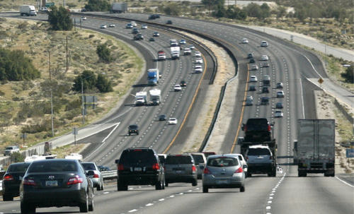
社会が見える、オープンデータ
Photo credit: kevin dooley / Foter / CC BY

Slide 138
まとめ

Slide 139
ゲームもロボットも
じぶんでつくれる！

Slide 140

http://ichigojam.net/IchigoJam.html
100コマンド！

Slide 141
きょうつかったコマンド
LED : WAIT LIST RUN GOTO SAVE FILES LOAD NEW CLS LC RND BTN IF SCR END = + - & /
CLT TICK BEEP PLAY OUT ANA PWM CONT
30コ / 100コ

Slide 142
IchigoJam はじめのいっぽ
LEDをてんめつさせよう
（くうはく＝スペースキー、まんなかのながいキー）
LEDをひからせよう
エンター
1 LED1:WAIT10
2 LED0:WAIT10
3 GOTO1
RUN
LED1
LED1、と、おして「enter」キー
LEDをけそう
LED0
ぎょうのおわりで、エンターキー
ひだりうえのESC（エスケープ）キーでストップ
RUNのかわりに、F5キーでもOK！
コンピューターに「まて = WAIT（ウェイト）」
WAIT180
プログラムをかいぞうしよう
LIST
リスト、F4キーでもOK！
WAIT180で3びょうまつ。WAIT60だと？
はやくてんめつさせるにはどこをかえるといい？
かえたら、かえたぎょうで、エンターキー
WAIT60
:
LEDを1びょうひからせる（ コロンでつなぐ）
つくったプログラムを、ほぞんしよう（0〜3の4つ）
LED1:WAIT60:LED0
SAVE0
セーブ、F3キー、0でもOK！
カーソルキーのうえキーを２かいおす
みぎキーを10かいおして、0のばしょまでうごかす
BackSpace（バックスペース）キーで6をけす 18とうち、さいごにエンターキー
スイッチをきっても、もとどおり
LOAD0
ロード、F2キー、0でもOK！
つぎのプログラムをはじめるまえに
LED1:WAIT180:LED0
NEW
ニュー
https://ichigojam.net/

Slide 143
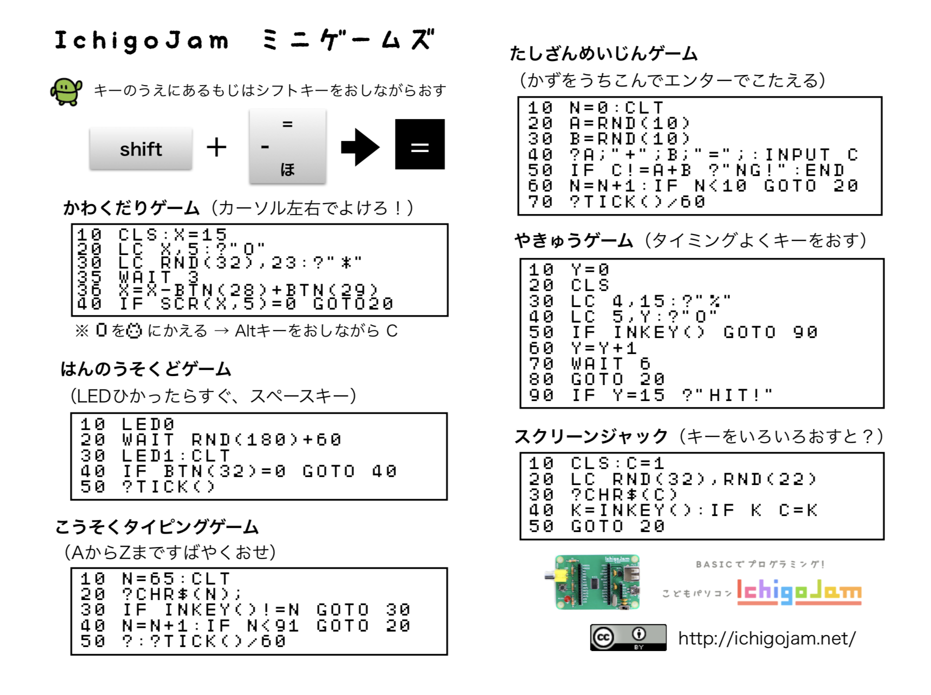

Slide 144
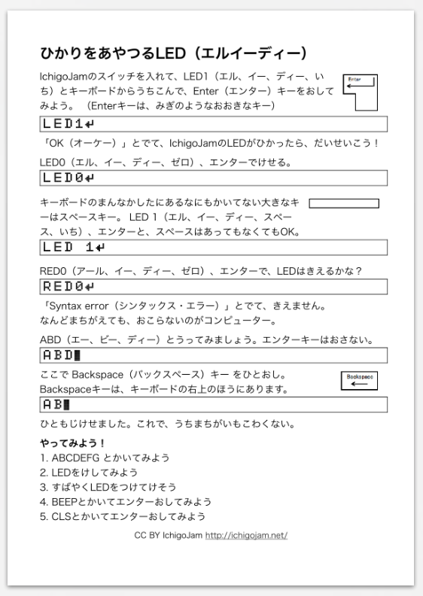
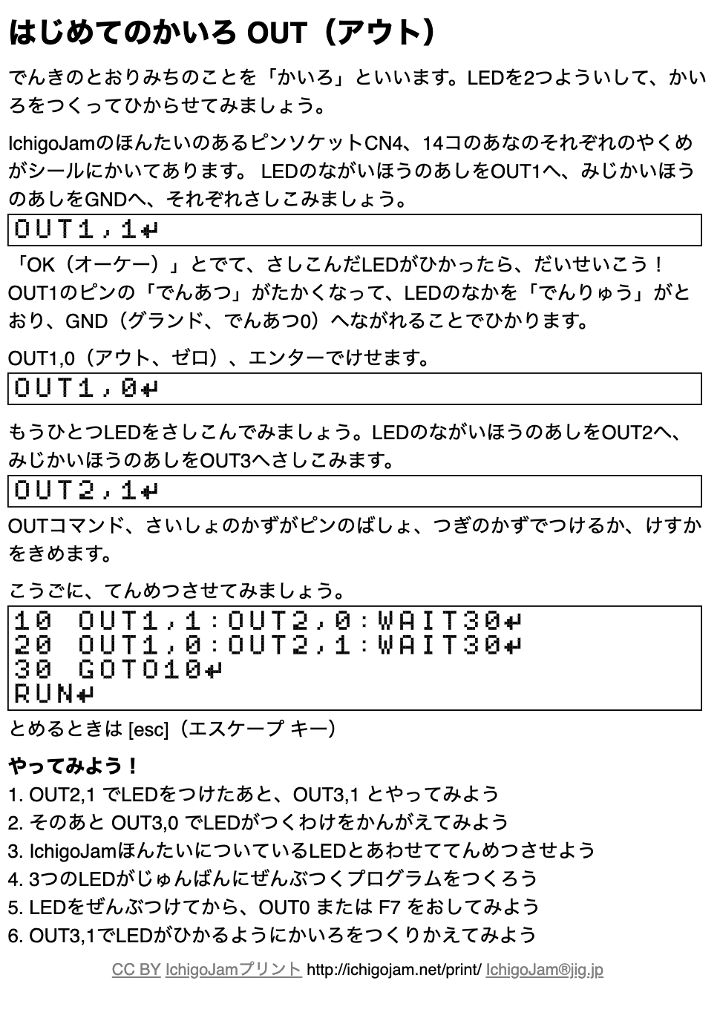
IchigoJamプリント
A5印刷対応ネット教材
https://ichigojam.net/print/
まなびかたを
まなぼう

Slide 145
ベーマガ復活！（電子工作マガジン）by 電波新聞社
投稿したプログラムが載ると原稿料がもらえちゃう！

Slide 146
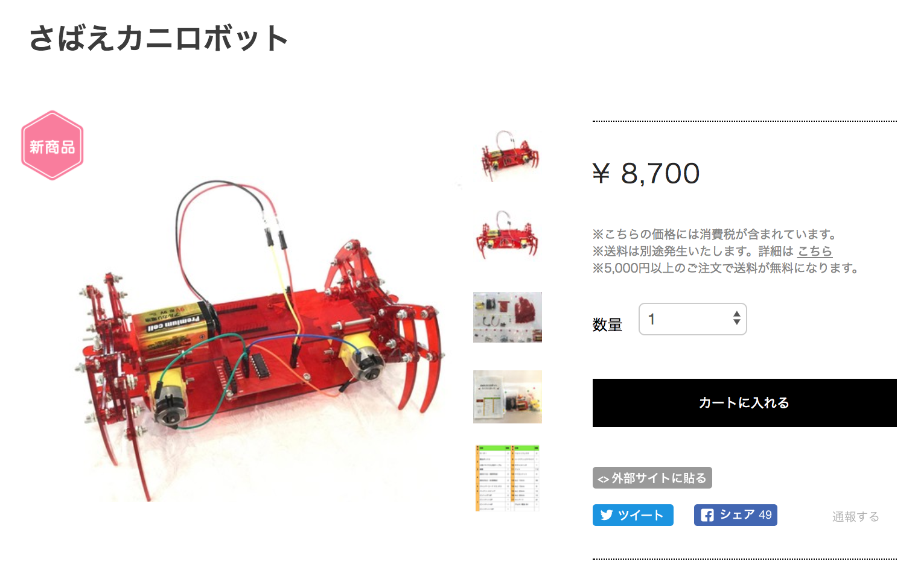

ほしいもの、つくろう！
メカ担当：MASAHARU（中2）
基板担当：MISAKI（高２）
Hana道場で販売、子供開発のロボット！

Slide 147
小中学生向け
電子工作＆プログラミング
コンテスト
ノートPCがもらえる!?
後援：総務省、文科省、経産省、IT総合室
高専機構、未来の学びコンソーシアム
http://pcn.club/contest/

Slide 148
お母さんのスマホ使いすぎを防止するマシーン！
PCNこどもプロコン受賞、小学4年生の作品

Slide 149
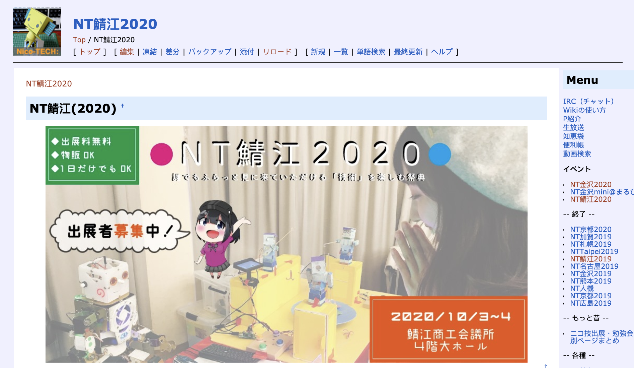
みんなの文化祭、NT鯖江
参加無料、出展無料！

Slide 150
パソコンも
じぶんでつくれる

Slide 151
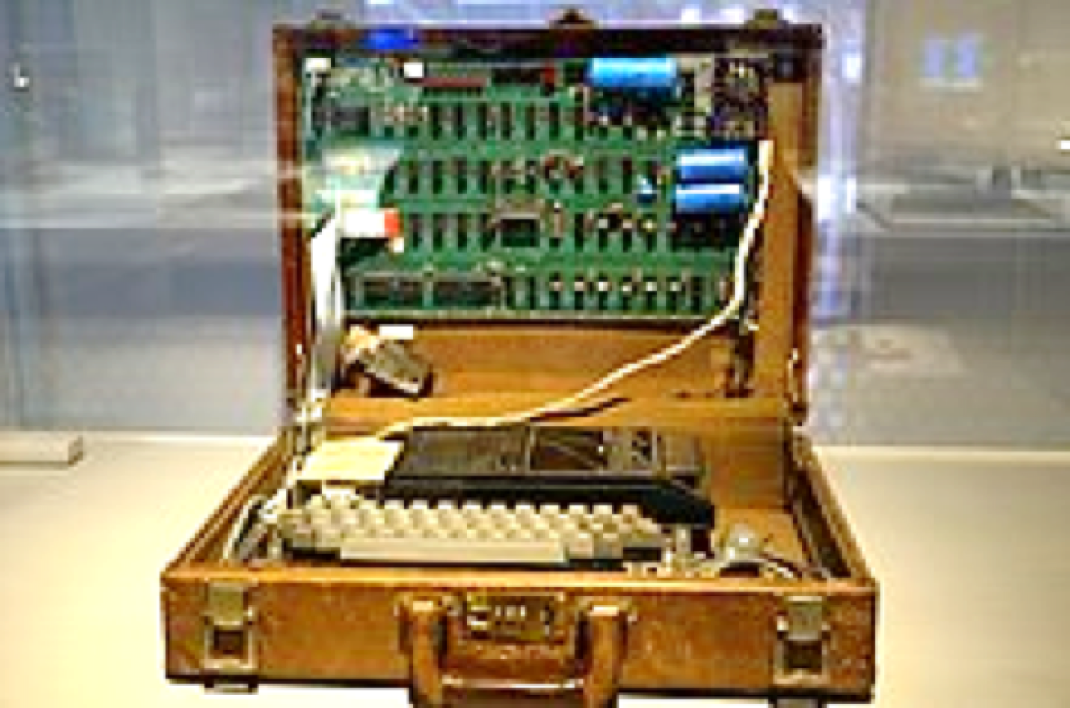
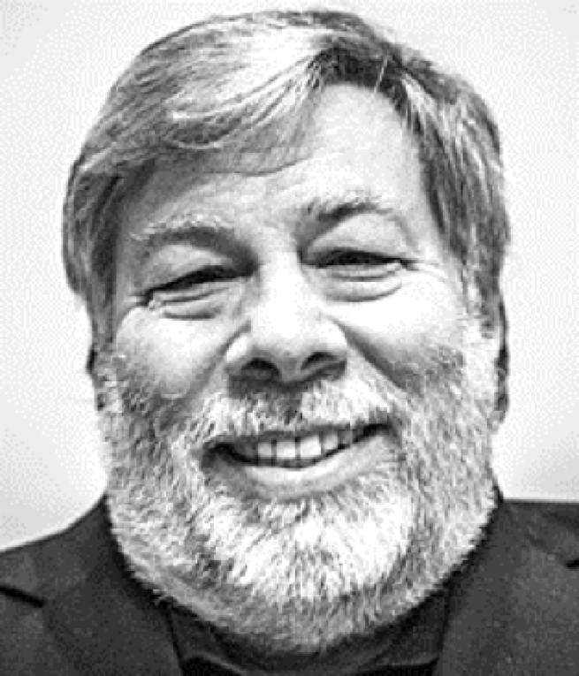
Apple I (1976)
（アップル ワン）
iPhoneの会社
Apple社の初製品
from Wikipedia
IchigoJam は
Apple I とだいたい同じ
（でも、値段は200分の1）
Apple I 開発者 - スティーブ・ウォズニアック氏

Slide 152
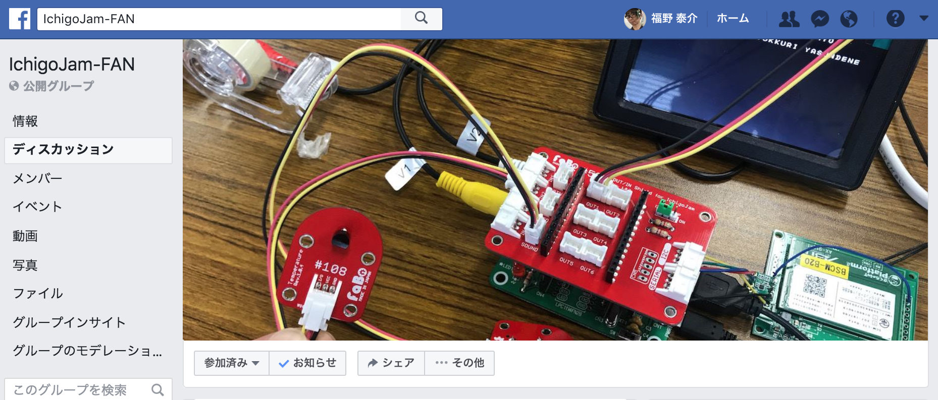

大人とネット経由で解決！
Twitter #IchigoJam
Facebookグループ 「IchigoJam-FAN」

Slide 153
ふりかえり
おもしろかったこと
やってみたくなったこと
書き出してみよう

Slide 154
かたづけかた
OFF

Slide 155
かたづけかた
ぬく

Slide 156
かたづけかた
しまう

Slide 157


https://fukuno.jig.jp/
株式会社 jig.jp 創業者＆取締役会長 福野泰介
@taisukef / Facebook / fukuno@jig.jp

